Slide 1
Application Django rest / React Commerce en Ligne
CDA 2024

Slide 2

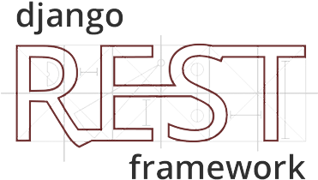
Introduction :
Dans le monde d'aujourd'hui en constante évolution, le commerce en ligne est devenu un pilier essentiel de l'économie mondiale. Pour répondre aux besoins croissants des consommateurs, les entreprises se tournent de plus en plus vers des solutions numériques innovantes. Une telle solution émerge dans le mariage de Django Rest et React, deux technologies puissantes qui forment une base solide pour les applications de commerce en ligne. Django Rest offre une robuste API backend, permettant la gestion efficace des données, tandis que React offre une expérience utilisateur dynamique et réactive côté client. Ensemble, ces technologies offrent une plateforme agile et évolutive pour les entreprises cherchant à prospérer dans l'écosystème numérique compétitif d'aujourd'hui. Dans cette présentation, nous explorerons les avantages et les possibilités qu'offre cette combinaison pour créer des expériences de commerce en ligne exceptionnelles.

Slide 3
Back End :
La technologie que je vais utilisé pour notre projet et Django Rest Framework.
Django Rest Framework (DRF) est une puissante bibliothèque open-source pour construire des API web avec Django, un framework de développement web en Python. DRF offre une gamme étendue de fonctionnalités pour simplifier et accélérer le développement d'API RESTful. Grâce à son architecture flexible et ses fonctionnalités intégrées telles que la sérialisation des données, l'authentification, l'autorisation et la validation, DRF permet aux développeurs de créer des API robustes et hautement personnalisables avec une relative facilité. Sa documentation exhaustive, sa communauté active et son intégration transparente avec Django font de DRF un choix populaire pour le développement d'applications web modernes, notamment les applications de commerce en ligne, les applications mobiles et les services web.

